Slide 1
Адаптация детей с СДВГ к условиям ДОУ
Воспитатель Кондратенкова.С.Б.
Детский сад №11 Теремок

Slide 2
Это дети с родовой травмой в анамнезе, последствия которой у российских авторов называются по-разному: это и энцефалопатия, и минимальная мозговая дисфункция, и синдром дефицита внимания, и гипервозбудимость. В соответствии с МКБ-10 эта группа расстройств имеет название «Гиперпиретические расстройства» (F90) хотя в нашей отечественной литературе наиболее часто встречается термин минимальных мозговых дисфункций. В соответствии с диагностическими критериями, разработанными Американской психиатрической ассоциацией и опубликованными в «Диагностическом и статистическом руководстве по психическим заболеваниям (DSM-1V) диагностика этого синдрома осуществляется в двух измерениях : это нарушения внимания и гиперреактивность- импульсивность.

Slide 3
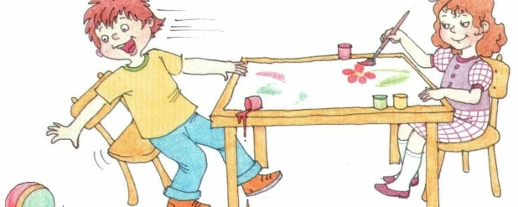
Ряд проблем они создают в обучении, особенно – в подготовке к чтению и письму. Часто они направляются в логопедические детские сады, так так часто имеют какие-либо речевые проблемы (заикание, общее недоразвитие речи, нарушения звукопроизношения как артикуляционного характера, так и связанное с неразличением определенных звуков)

Slide 4
Все эти дети перенесли в период рождения, или в первые несколько дней жизни, или во внутриутробный период жизни какие-либо трудности, которые сопровождались кислородным голоданием клеток головного мозга.

Slide 5
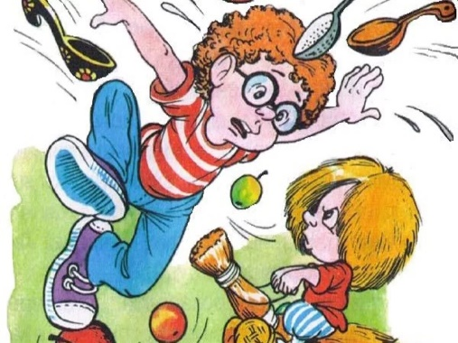
Один из важнейших методов коррекции – это создание для ребенка необходимых ему внешних условий, в том числе – через правильно организованные условия пребывания его в детском дошкольном учреждении.
Еще один способ помочь детям с гипервозбудимостью – это давать им послабление режима детского сада. Послабление режима выражается в том, что ребенок находится в детском саду в течение недели меньшее количество часов, чем другие дети. Либо он уходит из группы раньше, либо имеет в течение недели «дополнительный выходной день», по индивидуальному согласованию с родителями.

Slide 6
В любом случае вопрос должен решать индивидуально с учетом всех медицинских, социальных обстоятельств и особенностей развития ребенка. При консультировании и психологическом сопровождении семей, имеющих генеративного ребенка, предлагается использовать представления из транзактного анализа об обесцениваниях, так как консультанту приходится иметь дело с обесцениванием взрослыми членами семьи физических симптомов ребенка, обесцениванием роли физического фактора в его развитии, ограниченных ресурсов его центральной нервной системы, обесцениванием важности медицинского лечения и другими обесцениваниями, являющими средствами защиты сценарных убеждений.

